Slide 1
Patrones de diseño – Patrones de creación
PROTOTYPE
Por Juan Sebastián Pulidori
Diseño de Sistemas
2022

Slide 2

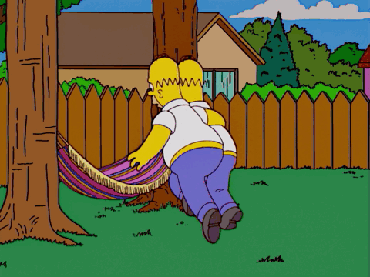
PROTOTYPE
Definición
Patrón de diseño destinado a la creación de objetos.
Permite copiar o clonar objetos por medio de una instancia prototípica.
El objeto clonado posee los mismos atributos, métodos y valores que el objeto original independientemente si alguno de sus atributos, métodos o valores no son públicos.
Si un objeto puede clonarse, su clon también puede clonarse.

Slide 3
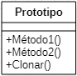
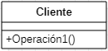

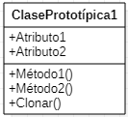
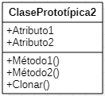
PROTOTYPE
Solicita la creación de nuevos objetos
Los objetos clonados son independientes del objeto original.
Si cambiamos el valor de un atributo de un objeto clon, el valor del atributo del objeto original no se ve afectado.
Si cambiamos el valor de un atributo de un objeto original, el valor del atributo del objeto clonado no se ve afectado.
Definición
Interfaz
Método necesario para copiarse/clonarse (devuelve una copia de sí misma)
Clases

Slide 4
Estructura del patrón
PROTOTYPE
Solicita la creación de nuevos objetos
Interfaz
Método necesario para copiarse/clonarse (devuelve una copia de sí misma)
Clases
Beneficios del patrón
PROTOTYPE
Añadir y eliminar prototipos en tiempo de ejecución.
Especificar nuevos objetos modificando valores (Copia Superficial o Shallow Copy).
Especificar nuevos objetos variando la estructura (Copia Profunda o Deep Copy).
Reduce la herencia.
Configurar dinámicamente una aplicación con clases

Slide 5
Beneficios del patrón
Estructura del patrón
PROTOTYPE
Solicita la creación de nuevos objetos
Interfaz
Método necesario para copiarse/clonarse (devuelve una copia de sí misma)
Clases
PROTOTYPE
Añadir y eliminar prototipos en tiempo de ejecución.
Especificar nuevos objetos modificando valores (Copia Superficial o Shallow Copy).
Especificar nuevos objetos variando la estructura (Copia Profunda o Deep Copy).
Reduce la herencia.
Configurar dinámicamente una aplicación con clases
Oculta a los usuarios las subclases prototipo
Problemas del patrón PROTOTYPE
Todas las subclases prototipo deben implementar la función Clonar();
Es complicado añadir la función Clonar(); cuando las clases ya están definidas.
Es complicado clonar un objeto cuando en su interior posee otro objeto que no pueda clonarse.
Es complicado clonar objetos con referencias circulares.
Puede generar un consumo excesivo de memoria si no se controla.

Slide 6
Problemas del patrón PROTOTYPE
Beneficios del patrón
PROTOTYPE
Añadir y eliminar prototipos en tiempo de ejecución.
Especificar nuevos objetos modificando valores (Copia Superficial o Shallow Copy).
Especificar nuevos objetos variando la estructura (Copia Profunda o Deep Copy).
Reduce la herencia.
Configurar dinámicamente una aplicación con clases
Oculta a los usuarios las subclases prototipo
Todas las subclases prototipo deben implementar la función Clonar();
Es complicado añadir la función Clonar(); cuando las clases ya están definidas.
Es complicado clonar un objeto cuando en su interior posee otro objeto que no pueda clonarse.
Es complicado clonar objetos con referencias circulares.
Puede generar un consumo excesivo de memoria si no se controla.

Slide 7
Tipos de copiado o clonado
01
02
Copiado Superficial
Shallow Copy
Copiado Profundo
Deep Copy
Se puede modificar solamente los valores de los atributos
Se puede modificar la estructura interna del objeto (sus relaciones con otros objetos)

Slide 8
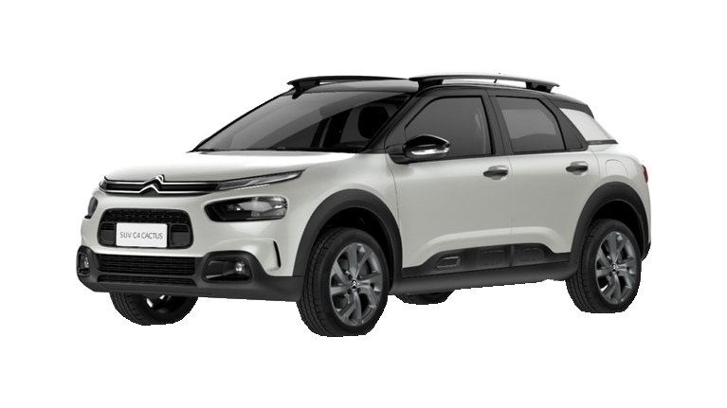
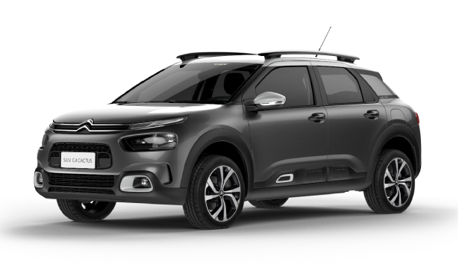
Ejemplo venta de automóviles
Copiado Superficial
Copiado Profundo
Supongamos que un cliente desea comprar un automóvil (Citroën C4 Cactus 2022) pero no decide el color. Implementar un método que muestre dos autos de diferente color.
Objeto original →

Slide 9
Ejemplo venta de automóviles
Copiado Superficial
Copiado Profundo
Objeto original →
Objeto clonado (cambiado de color) →
Ver código...

Slide 10
Ejemplo fábrica de automóviles
Copiado Superficial
Copiado Profundo
Supongamos que queremos fabricar automóviles (Citroën C4 Cactus 2022) con diferentes motores. Implementar un método que muestre los dos autos con sus correspondientes motores (tratar al motor como un objeto).
Objeto original
Objeto clonado de forma superficial

Slide 11
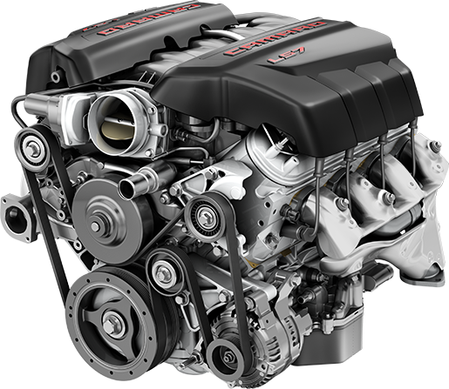
Ejemplo fábrica de automóviles
Copiado Superficial
Copiado Profundo
Objeto original
Objeto clonado de forma superficial
Problema: un mismo motor se debe introducir en dos autos diferentes

Slide 12
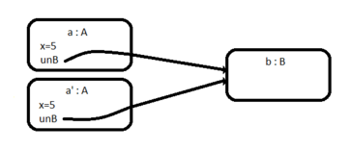
Ejemplo fábrica de automóviles
Copiado Superficial
Copiado Profundo
Gráficamente ocurriría...
Objeto original
Objeto clonado de forma superficial
Ver código...

Slide 13
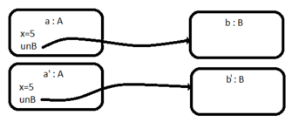
Ejemplo fábrica de automóviles
Copiado Superficial
Copiado Profundo
Solución: copiar al objeto de forma profunda (clonar también el motor)
Objeto original
Objeto original
Objeto clonado de forma profunda
Objeto clonado de forma profunda
Ver código...

Slide 14

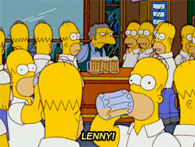

1
2
3
Problema del Copiado Superficial representado con Los Simpson
Todos están tomando cerveza en la taberna de Moe. Moe les pregunta “¿Quién va a paga por todas las cervezas?”
Todos los clones de Homero dicen al mismo tiempo “Lenny”
Lenny (como no tiene ningún clon y tampoco se puede clonar) debe pagar por todas las cervezas el solo

Slide 15
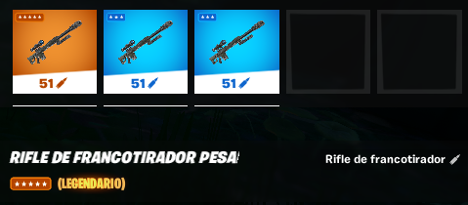
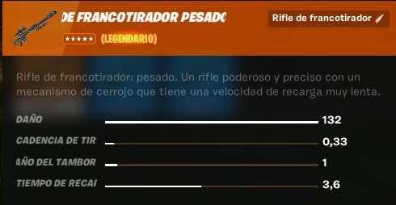
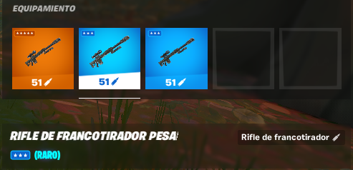
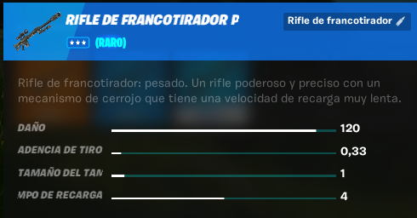
Utilización del patrón PROTOTYPE en la práctica
Ejemplo videojuego FORTNITE:
En este ejemplo se puede apreciar 3 armas con las siguientes características :
Las 3 armas son idénticas, todas son “Rifle de francotirador pesado”.
Son 3 objetos diferentes porque cada arma ocupa un espacio distinto en el inventario del jugador.
Existen diferencias a simple vista entre el arma Legendaria y las armas Raras (el color de fondo, la rareza y la cantidad de estrellas).
Las 2 armas Raras son exactamente iguales pero son objetos distintos.
Todas poseen los mismos métodos (disparar, apuntar, recargar, etc).

Slide 16
Utilización del patrón PROTOTYPE en la práctica
Ejemplo videojuego FORTNITE:
Ahora veamos sus atributos y valores:
El arma Legendaria y el arma Rara poseen los mismos atributos (Daño, Cadencia de tiro, Tamaño del cargador y Tiempo de recarga).
Entre el arma Legendaria y el arma Rara, los atributos Daño y Tiempo de recarga tienen distintos valores, y los atributos Cadencia de tiro y Tamaño del cargador son iguales.
Conclusión: Los 3 Rifles de francotirador pesados son “Clones” de un Rifle de francotirador pesado “Original”, la diferencia (a simple vista) entre ellos es la variación de los valores de sus atributos.

